Slide 1

Eduardo Guzmán A01209519
Jorge López A01209043
Jan Limpens Gutiérrez A01704365
Víctor Manuel Ávila Hernández A01702029

Slide 2
STARMEN S.A DE C.V
Objetivos del Despacho:
Ser una consultoria reconocida en el mercado
Solucionar problemas de empresas de manera digital
Crear soluciones digitales con Diseño Web y Base de Datos
Finalizar con éxito proyectos propuestos
STARMEN WEB DESIGN S.A DE C.V ofrece servicio de calidad para la creación y manejo web de páginas empresariales u organizaciones que quieran adaptar sus necesidades por crecimiento o para automatizar procesos
Valores del Despacho:
Honestidad
Creatividad
Confiabilidad
Puntualidad
Transparencia
Pasión
Confianza

Slide 3
GRUPO CIASA S.A DE C.V
Grupo Ciasa es un intermediario entre las compañías de seguros y terceros, Ciasa se encarga de atender, dar seguimiento y reparar las instalaciones afectadas por cualquier objeto con seguro vigente.
Misión: ofrecer proyectos de ingeniería, arquitectura y construcción tomando en cuenta los principios básicos para la realización del trabajo, cien por ciento planeado y con calidad, costo y tiempo.
Visión: consolidarse como una organización líder en los servicios profesionales de la ingeniería civil dentro de un ambiente laboral sano que facilite la realización de los proyectos en forma oportuna.
Compromiso: apoyar intensamente al cliente en su proyecto, revisando, el mismo desde su concepción, para evitar así costosos errores al momento de ejecución.

Slide 4
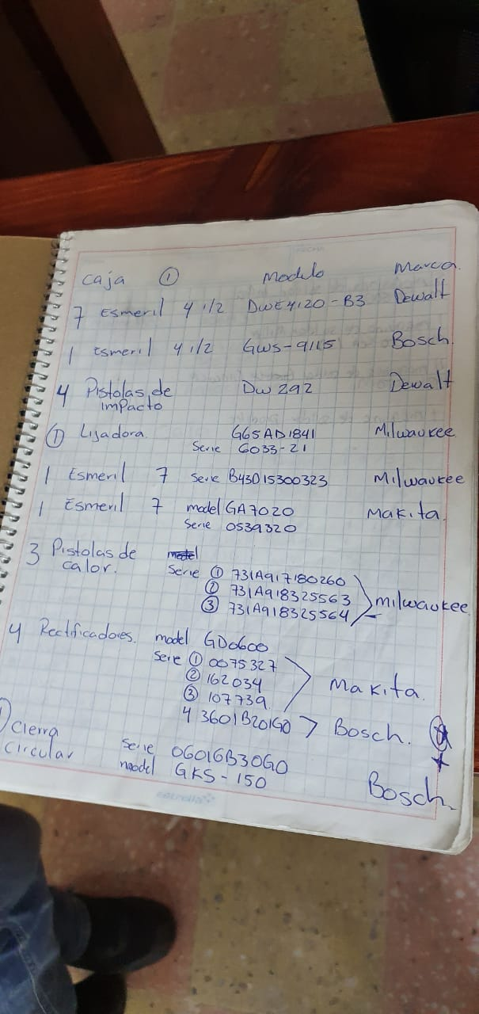
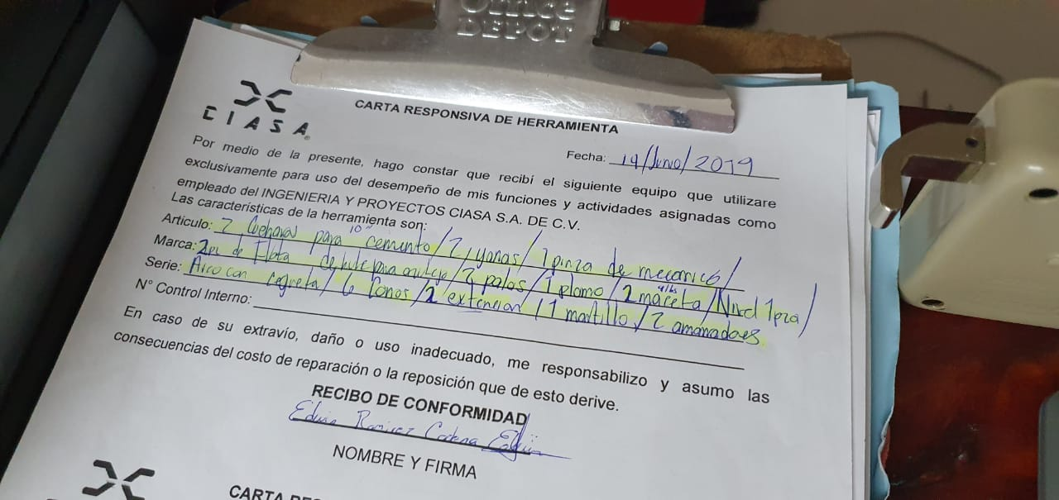
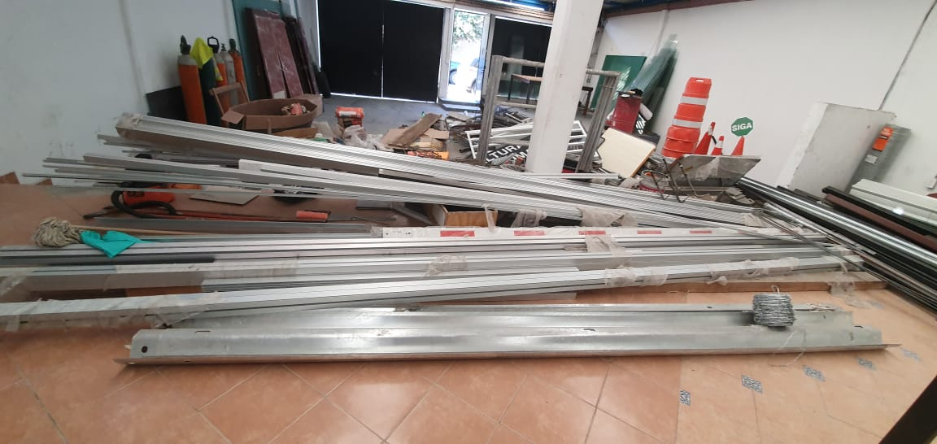
PROBLEMÁTICA
La empresa cuenta con un almacén general donde resguardan los elementos utilizados en los siniestros asignados. Dicho almacén lleva un registro de los materiales que ingresan y salen en una libreta a mano. El encargado de almacén entrega un reporte de esta libreta de manera semanal.
Haciendo un pequeño análisis del proceso se identificó que la manera de gestión actual conlleva a cometer errores de conteo y problemas de consistencia entre el material dentro del almacén y el material que se solicita para los proyectos. Además, no tienen controladas sus herramientas y materiales de renta, por lo cual, llegan a perder dinero por pérdida de herramientas.

Slide 5
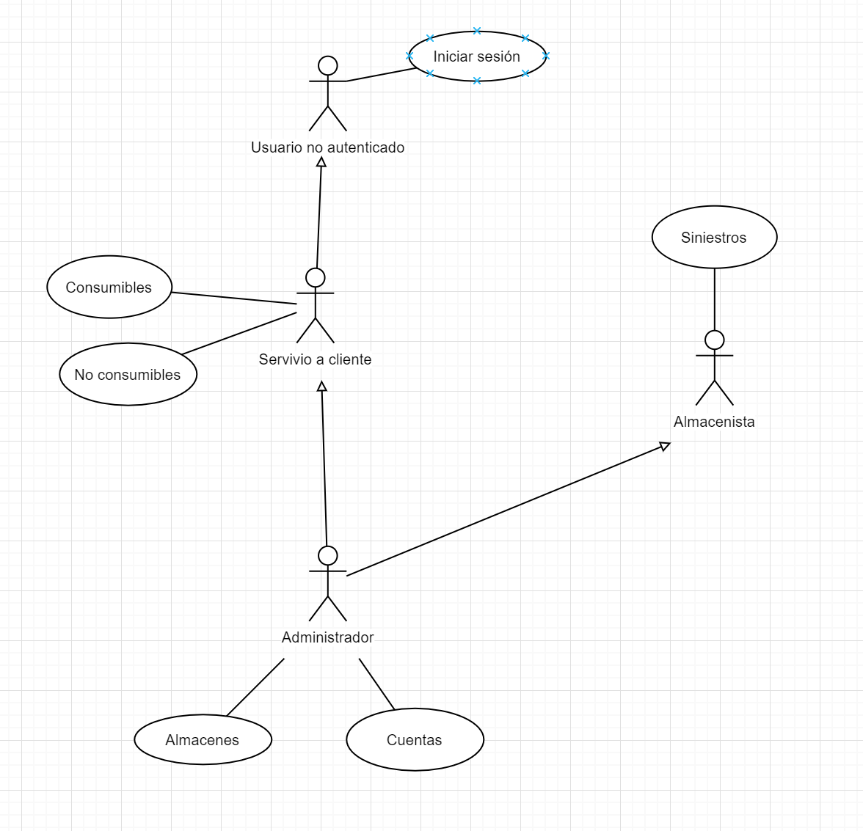
DIAGRAMA DE CASOS DE USO (RESUMEN)
https://drive.google.com/drive/u/0/folders/0AM84ER9ozEbzUk9PVA

Slide 6
REQUISITOS FUNCIONALES
Usuario no registrado inicia sesión
Almacenista Registra llegada de consumibles
Almacenista consulta registros de consumibles
Almacenista modifica registros de consumibles
Almacenista registra salida de consumibles
Almacenista registra nuevo no consumible
Almacenista modifica registro de no consumible
Almacenista consulta registros de no consumible
Almacenista genera reporte de consumibles
Almacenista genera reporte de no consumibles
Almacenista descarga código de barras
Administrador registra almacen
Administrador modifica almacén
Administrador consulta almacen
Administrador registra usuario
Administrado modifica registro de usuarios
Administrador consulta usuarios
Administrador asigna roles
Administrador crea roles
Administrador edita roles
Administrador modifica privilegios
Atención al cliente registra siniestro
Atención al cliente modifica siniestro
Atención al cliente consulta siniestro

Slide 7
REQUERIMIENTOS DE INFORMACIÓN
Almacen
ID
Lugar(ubicación)
Estado
Producto Consumible
ID
Tipo de producto
Descripción
Cantidad
Fecha Ingreso
Fecha Salida
Almacenista(nombre)
Trabajador(id)
Producto No consumible
ID
Fecha Ingreso
Fecha Retorno
Fecha Salida
Costo herramienta
Tipo de producto
Descripción
Almacenista
Trabajador
Pedidos
Cantidad
ID_ Almacenista
Descripción
Tipo de producto
Folio
Fecha
Cuentas
ID
Nombre
Contraseña
Rol
Puesto
Roles
ID_Rol
Privilegios
Proyecto
Siniestro
Poliza
Descripción
Nombre Aseguradora
Fecha inicio
Fecha Terminado

Slide 8
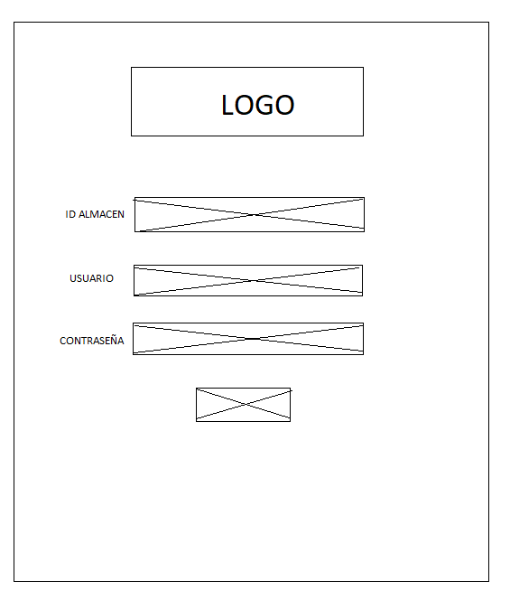

Slide 9
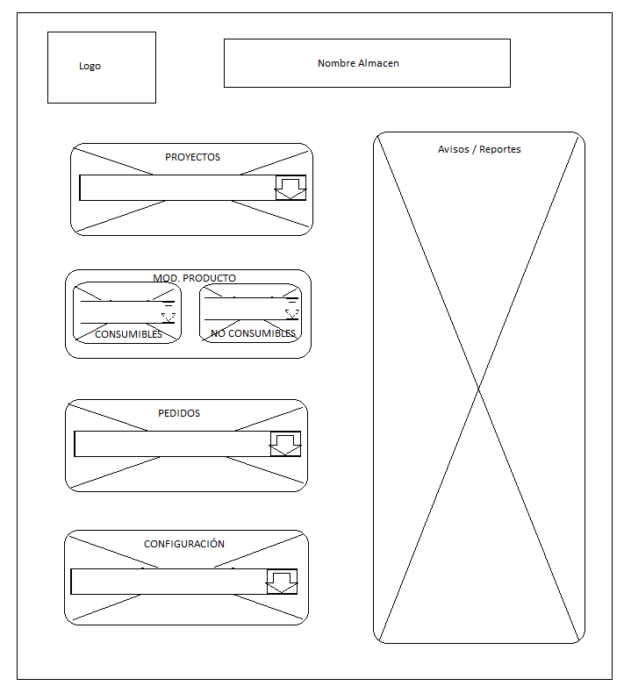
Proyectos
Registrar Nuevo Proyecto
Consultar Proyecto / Editar
Productos
Registrar Nuevo Producto
Registrar Producto Existente
Registrar Prestamo
Consultar / Editar
Pedidos
Registrar Pedido
Consultar / Editar
Configuración
Registrar Almacen
Registrar Personal
Registrar Almacenista
Editar Personal
Editar Almacen
Editar Almacenista

Slide 10
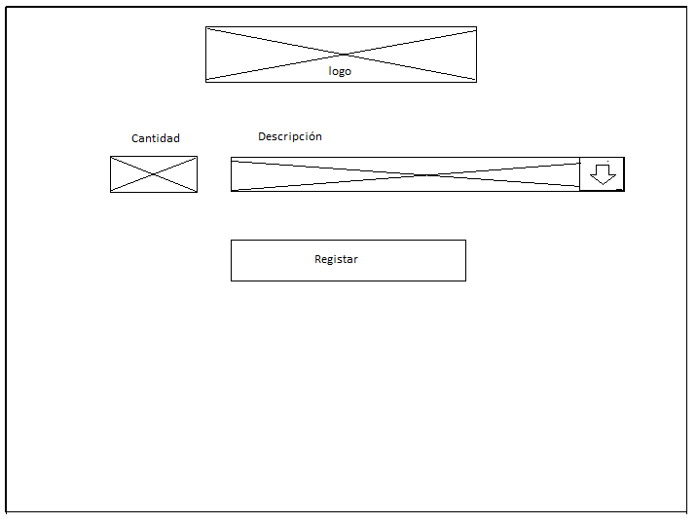
Registrar Producto Existente
Seleccionar cantidad recibida
Seleccionar producto de lista desplegable
Guardar los cambios
home

Slide 11
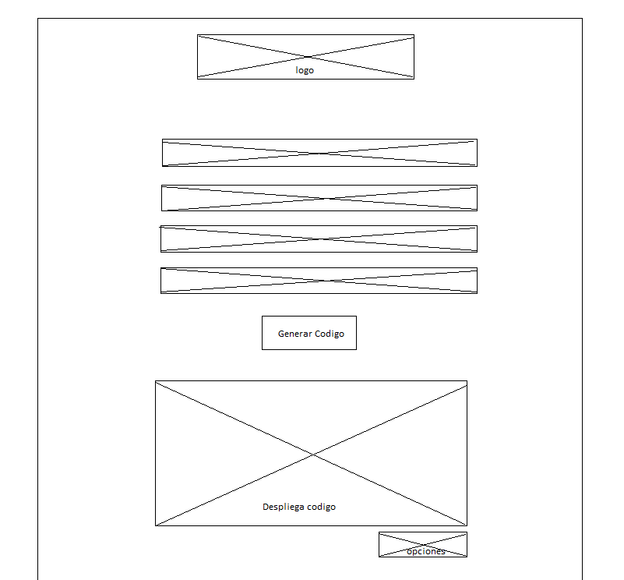
Registrar Producto Nuevo
Llenar campos con las especificaciones
Generar código
Imprimir código
Guardar producto
home

Slide 12
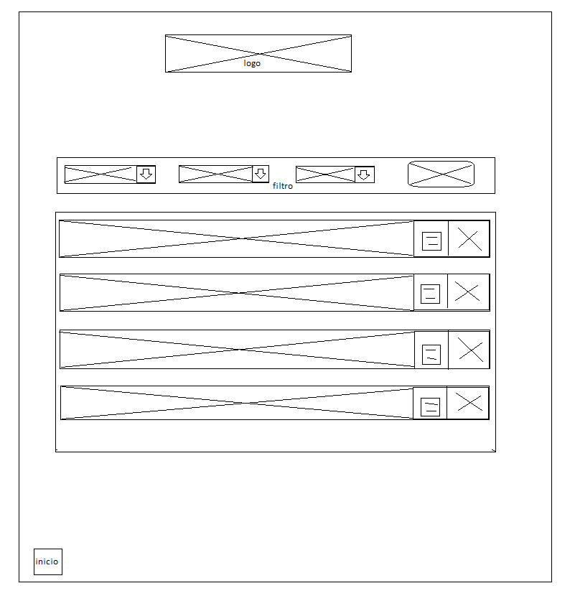
Consultar - Editar Producto
Filtrar por elementos ya registrados
Imprimir códigos de barras
Editar datos de los productos
Eliminar productos

Slide 13
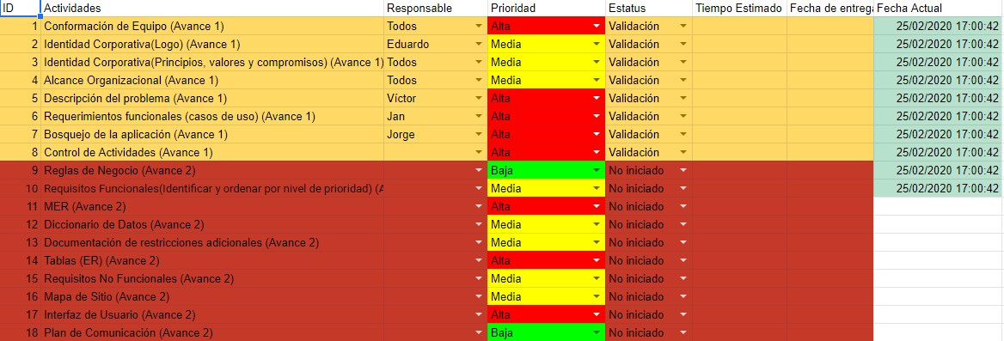
Plan de Trabajo
https://docs.google.com/spreadsheets/d/18HHBUEBLuVDKsfAjk4FFJe7TZnL5VF4kFyKQ7AupWns/edit#gid=0

Slide 14
Aprendizajes
Se conoció mejor a la empresa.
Se observó el proceso de gestión actual de almacén.
Gestión de versiones (git).
Buenas prácticas de HTML, CSS y JavaScript.
Comunicación con el socio formador.
Coordinación en equipo.
Repasar temas de FIS.

